Slide 1
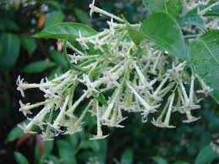
স্বাগতম

Slide 2

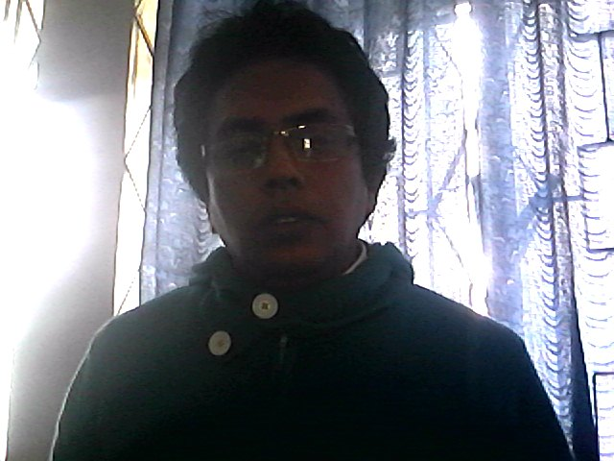
শিক্ষক পরিচিতি
নামঃ মোঃ কাওসার জামী
পদবীঃ সহকারী অধ্যাপক (মনোবিজ্ঞান)
প্রতিষ্ঠানের নামঃ
কেশপুর উচ্চ বিদ্যালয় ও কলেজ
E-mail: mkkawer@ymail.com
মোবাইল নং-01712-579453

Slide 3

পাঠ পরিচিতি
শ্রেণিঃ দ্বাদশ
বিষয়ঃ মনোবিজ্ঞান
অধ্যায়ের নামঃগ্রহণ ইন্দ্রিয়
সময়ঃ ৫০ মিনিট
তারিখঃ২৮/০১/২০১৪ ইং

Slide 4



Slide 5
আজকের পাঠঃ
গ্রহণ ইন্দ্রিয়

Slide 6
শিখণ ফলঃ
এই পাঠ শেষে শিক্ষার্থীরাঃ
নামঃগ্রহণ ইন্দ্রিয় কয়টি বলতে পারবে।
নামঃগ্রহণ ইন্দ্রিয় গঠন বলতে পারবে ।
কর্ণের শ্রবণ পদ্ধতি বলতে পারবে।

Slide 7

নিচের ছবি গুলো লক্ষ কর

Slide 8

একক কাজ
প্রশ্নঃ
গ্রহণ ইন্দ্রিয় কয়টি ?

Slide 9
একক কাজ সমাধান
উত্তরঃ
৫টি

Slide 10

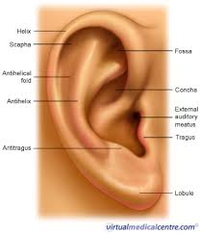
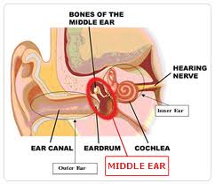
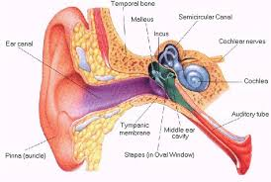
জোড়ায় কাজ
মধ্য কর্ণ কোথায় অবস্থিত?

Slide 11
জোড়ায় কাজের সমাধান
বহি কর্ণ এবং অন্ত কর্ণের মধ্যে অবস্থিত

Slide 12
দলীয় কাজ
প্রশ্নঃ
শ্রবণ প্রণালী ব্যাখ্যা কর?

Slide 13
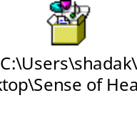
দলীয় কাজের সমাধান

Slide 14

মূল্যায়ণ
গ্রহণ ইন্দ্রিয়ের কয়টি?
(ক) ২টি (খ) ৩টি (গ) ৪টি (ঘ) ৫টি
∙

Slide 15
বাড়ির কাজ
মানব জীবনে গ্রহণ ইন্দ্রিয়ের ভূমিকা ব্যাখ্যা কর
প্রশ্নঃ

Slide 16

ধন্যবাদ

